Slide 1
Προβλήματα στον Δήμο Καλαμαριάς
ΣΚΟΥΠΙΔΙΑ, ΧΩΡΟΙ, ΣΤΑΘΜΕΥΣΗΣ
ΜΑΡΑ ΧΑΣΙΩΤΗ

Slide 2
ΑΝΑΚΥΚΛΩΣΗ ΣΤΗΝ ΚΑΛΑΜΑΡΙΑ
Στην Καλαμαριά το ποσοστό ανακύκλωσης είναι λιγοστό.
Περίπου το 16% ανακυκλώνει.
Με αποτέλεσμα οι κάδοι σκουπιδιών να είναι γεμάτοι με ανακυκλώσιμα υλικά.
Επίσης οι κάδοι για την ανακύκλωση θα μπορούσαν να είναι περισσότεροι.

Slide 3
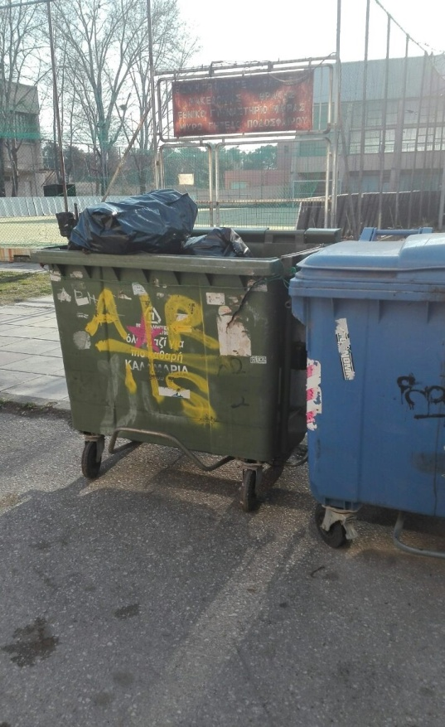
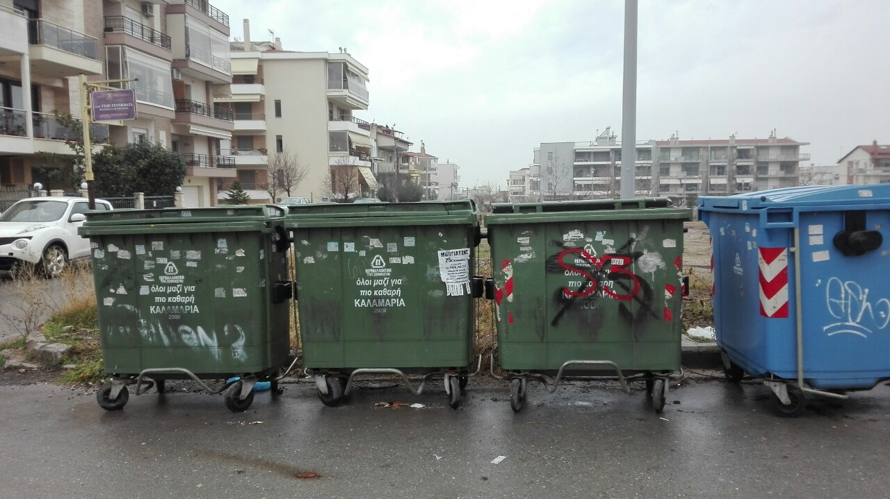
Κάδοι σκουπιδιών στην Καλαμαριά
Οι κάδοι σκουπιδιών στην Καλαμαριά είναι σε κακή κατάσταση

Slide 4
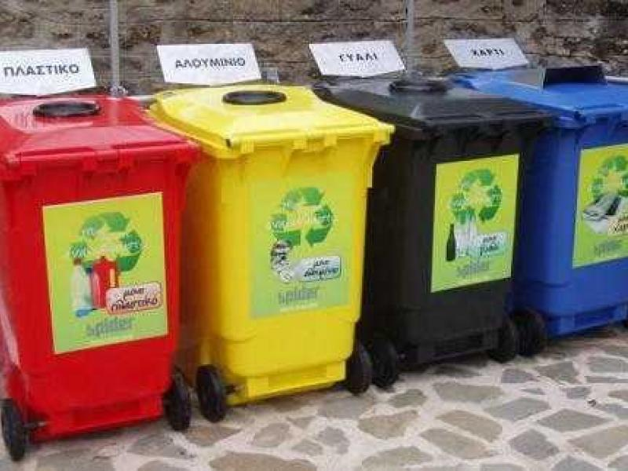
Στην Καλαμαριά επίσης δεν υπάρχουν όλα τα είδη κάδων σε όλες τις γειτονιές

Slide 5
ΑΝΑΚΥΚΛΩΣΗ ΧΡΗΣΙΜΟΠΟΙΗΜΕΝΩΝ ΜΑΓΕΙΡΙΚΩΝ ΛΑΔΙΩΝ
Ο Δήμος να δημιουργήσει ή να επεκτείνει το δίκτυο ανακύκλωσης χρησιμοποιημένων μαγειρικών λαδιών.
Σε κάθε περιπτωση να ενημερώσει τους κατοίκους του Δήμου για τα οφέλη της δράσης αυτής.

Slide 6
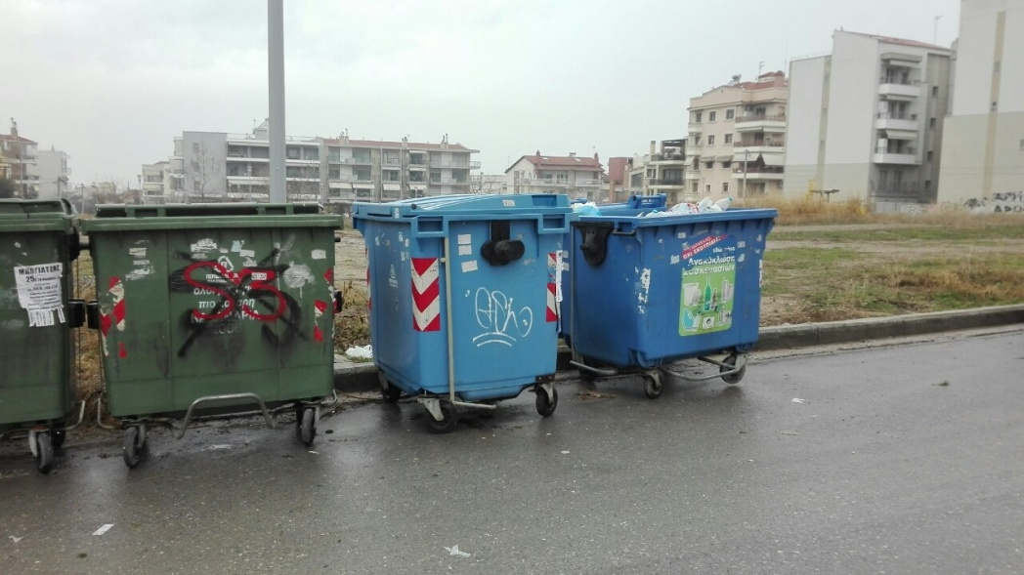
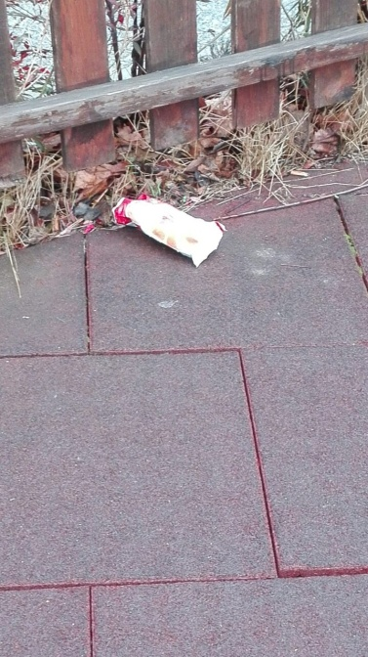
Επίσης πολλά σκουπίδια που είναι πεταμένα σε δημόσιους χώρους δίνουν στην πόλη μας μια εικόνα που δεν της ταιριάζει.

Slide 7
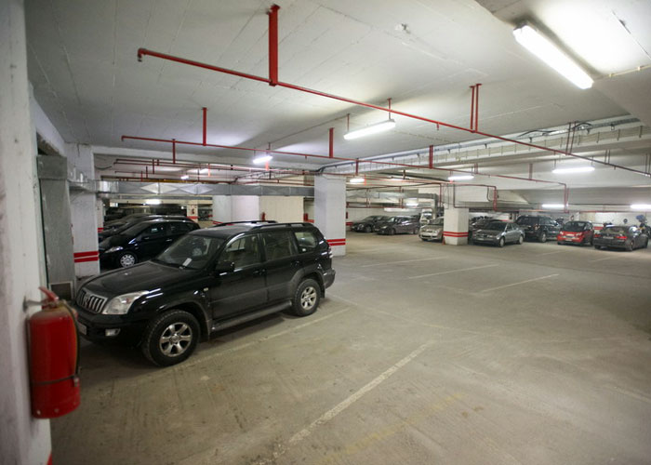
ΧΩΡΟΙ ΣΤΑΘΜΕΥΣΗΣ
Στην Καλαμαριά δεν υπάρχουν πολλοί οργανωμένοι
χώροι στάθμευσης . Γνωρίζω έναν στην πλατεία Δημαρχείου και έναν άλλο στην οδό Μουρουζηδών.
Η έλλειψη των χώρων στάθμευσης έχει αποτέλεσμα τα αμάξια να παρκάρουν στα πεζοδρόμια και έτσι δεν μπορούν να περάσουν οι πεζοί.

Slide 8
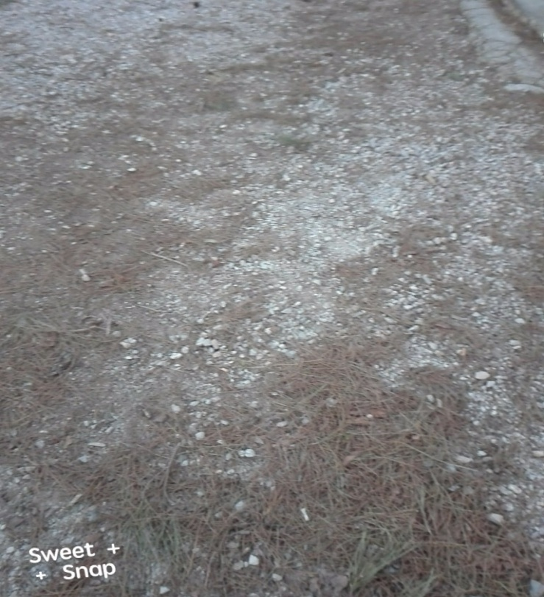
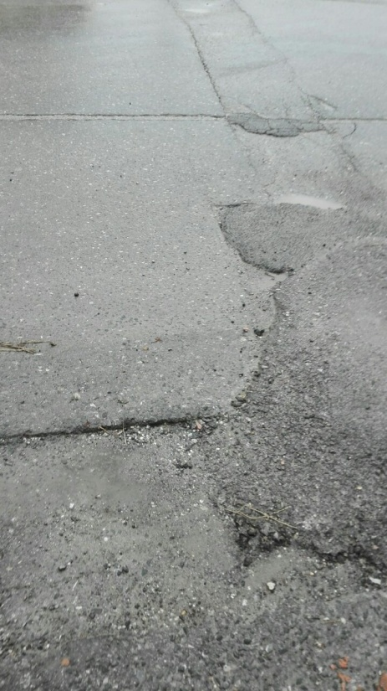
Κάποιοι δρόμοι στην Καλαμαριά είναι σε κακή κατάσταση. Με αποτέλεσμα να γίνονται ατυχήματα.

Slide 9
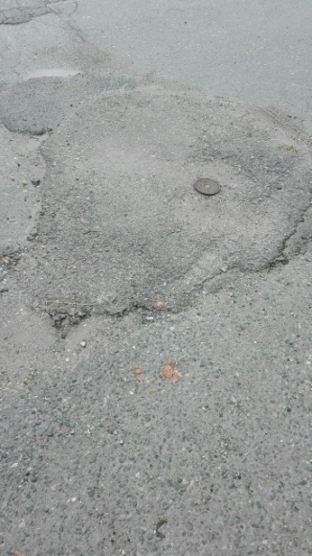
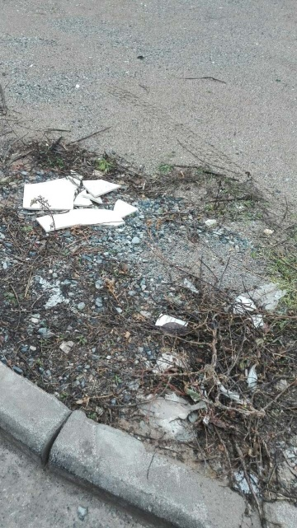
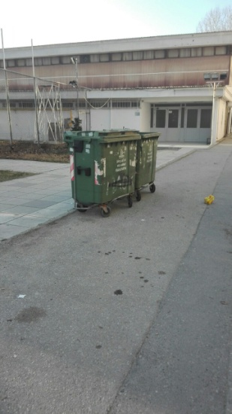
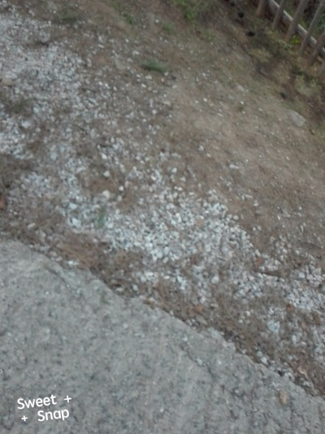
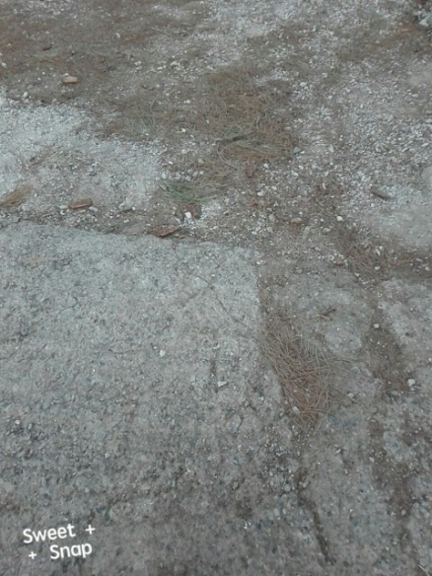
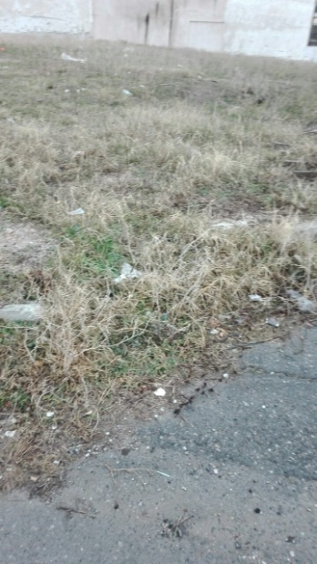

Slide 10
ΕΥΧΑΡΙΣΤΩ ΓΙΑ ΤΗΝ ΠΡΟΣΟΧΗ ΣΑΣ!!!

